Slide 1



Slide 2
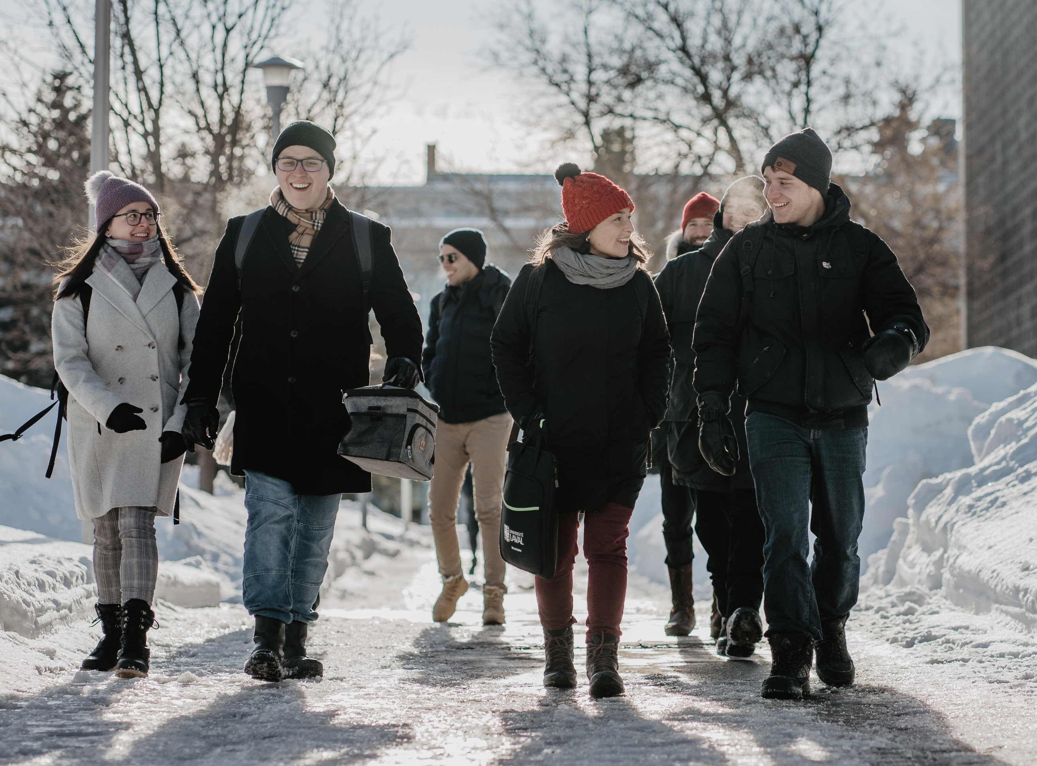


La Campagne Communauté ULaval en bref
La Campagne Communauté ULaval est l’occasion d’encourager les initiatives qui forgent notre identité universitaire. En soutenant les causes qui vous tiennent à cœur, vous participez à la vitalité de notre campus, à l’amélioration de nos services et au développement des savoirs et des talents.
En 2023, la CCULaval recueille :
4 906 dons au total
Plus de 2 M$ de la part du personnel employé et retraité
1,18 M$ de la communauté étudiante

Slide 3
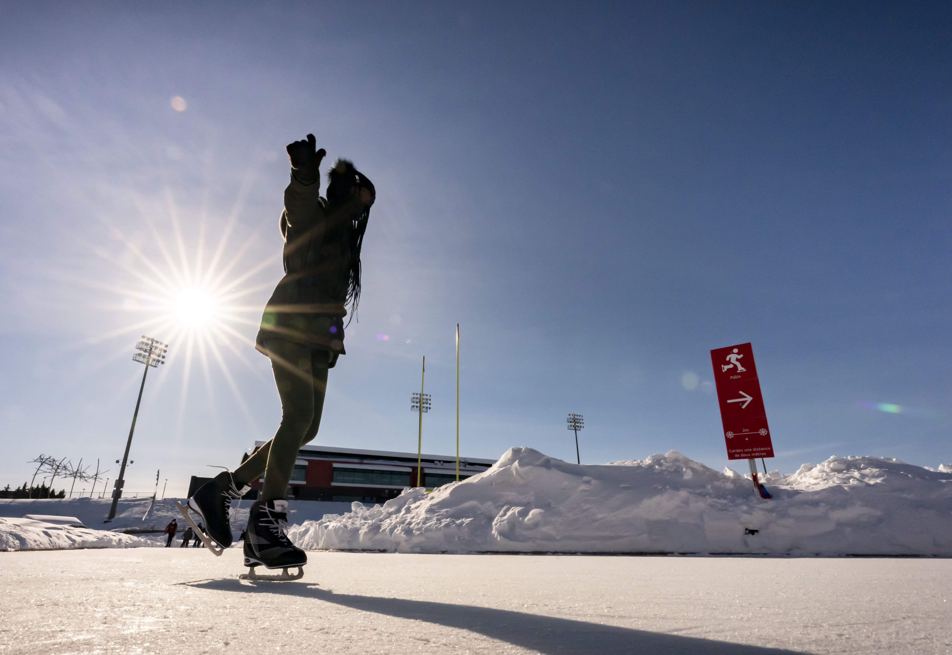

Thématique 2024
Inspirée du Plan institutionnel ULaval 2023-2028, la thématique de la 22e Campagne Communauté ULaval met de l’avant les actions entreprises par l’Université Laval afin de :
Aménager un campus vibrant
Offrir des services de proximité personnalisés et simplifiés
Favoriser le bien-être de la communauté

Slide 4



Objectifs lancés pour 2024
5 000
DONATEURS
3,0 M$
TOTAL AMASSÉ

Slide 5


Résultats 2023
XX
donatrices
et donateurs
%
de participation
X $
amassés
grâce à vous

Slide 6

Objectif de « nom de votre unité »
X %
Taux de participation

Slide 7




Dates à retenir
Début de la vente de tuques – Boutique Rouge et Or
5$ / tuque versés aux :
- Fonds de développement des saines habitudes de vie
- Fonds du Rouge et Or
Lancement de la Campagne
Courriel à l’ensemble du personnel employé et retraité, diffusion de la capsule de lancement sur les médias sociaux et partout sur le campus
Événement de lancement

Slide 8





Dates à retenir
Événement de lancement
De 11h30 à 13h
Sur le Campus nordique (devant le Stade Telus)
Breuvages chauds et bouchées sucrées offerts
Vente de tuques sur place
Zoothérapie avec des chiens huskies
Patinage, ski de fond
APPORTEZ VOTRE TASSE!

Slide 9

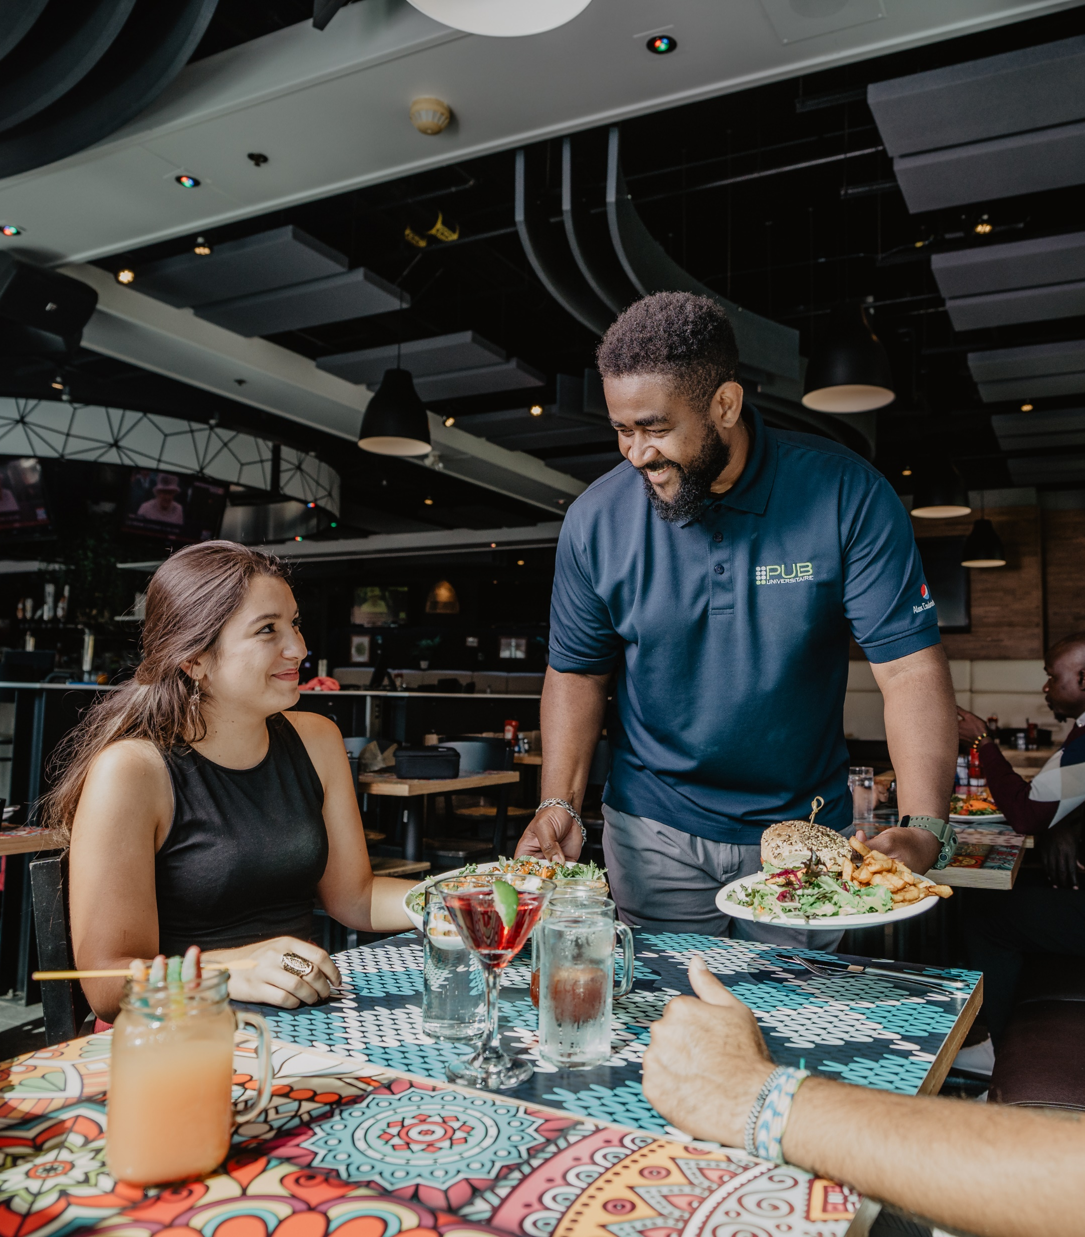



Dates à retenir
Sollicitation par courriel
Courriel avec propositions personnalisées de dons acheminé à l’ensemble du personnel employé et retraité, mise en valeur de Mon équilibre ULaval, une initiative philanthropique à découvrir
Début de la promotion au Pub universitaire
1$ / menu du jour et 0,50 $ / bière en fût versés aux :
- Fonds de soutien au Programme de bourses de leadership et d’engagement de l’Université Laval
- Fonds d’implication étudiante
Début des appels
Courriel provenant des unités
Opportunité pour chaque unité de présenter une initiative philanthropique qui contribue à créer un milieu de vie, de travail et d’études sain, humain et inclusif

Slide 10
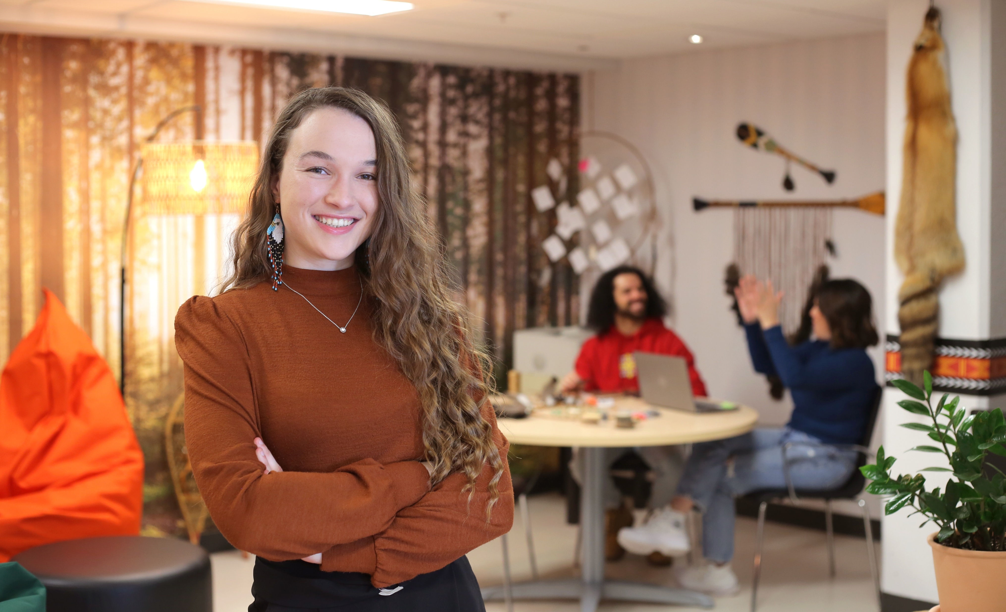



Dates à retenir
Début de la promotion au café Fou AELIÉS
0,50$ / café de spécialité versés aux :
- Fonds de développement de la Bibliothèque
- Fonds de soutien à la Chaire publique AELIÉS
Fin de la Campagne
Dévoilement des résultats
Courriel résumant les faits saillants de la Campagne et remerciant la Communauté ULaval de sa générosité

Slide 11

Merci de soutenir la
Campagne Communauté ULaval 2024!

